Slide 1
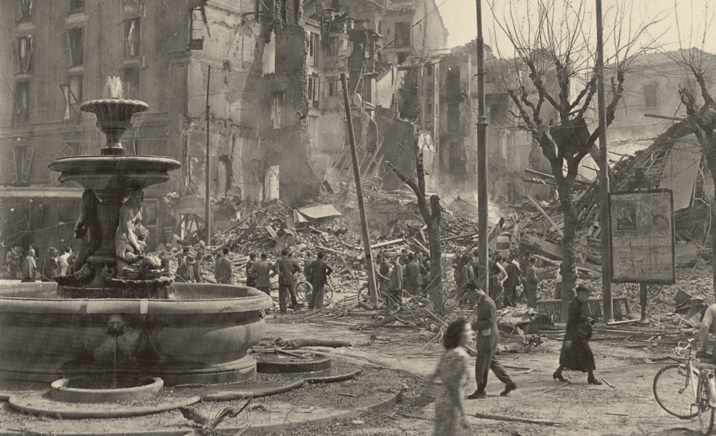
Dal 1950 a oggi
Unità 3
CAPITOLO
11
L’Italia repubblicana
Archivio Publifoto Intesa Sanpaolo/Opera in Pubblico Dominio
1

Slide 2
Dal 1950 a oggi
Unità 3
L’Italia repubblicana
Capitolo 11
1. 1945-48: l’immediato dopoguerra
Alla fine della Seconda guerra mondiale
l’Italia era un Paese
devastato
i problemi da affrontare erano molti
ricostruire il Paese
creare un nuovo sistema politico democratico
scegliere tra Repubblica e monarchia dei Savoia
dotarsi di una nuova Costituzione
avviare una nuova politica internazionale
il compito spettò ai partiti antifascisti che avevano partecipato alla lotta partigiana
2

Slide 3
Dal 1950 a oggi
Unità 3
L’Italia repubblicana
Capitolo 11
Le principali forze politiche del dopoguerra erano
Democrazia cristiana (Dc)
guidata da Alcide De Gasperi
erede del Partito popolare
Partito comunista (Pci)
guidato da Palmiro Togliatti
Partito socialista (Psi)
guidato da Pietro Nenni
Partito d’Azione (PdA)
rappresentava le forze partigiane
Partito liberale (Pli)
Movimento sociale italiano (Msi)
partito di nostalgici legati al fascismo
3

Slide 4
Dal 1950 a oggi
Unità 3
L’Italia repubblicana
Capitolo 11
Nel dopoguerra
lo schieramento politico italiano era il seguente
SINISTRA
CENTRO
DESTRA
Pci, Psi
Dc, PdA, Pli
Msi e altri partiti minori
vicini all’Unione sovietica e ispirati al comunismo
vicini a Stati Uniti, Francia e Regno Unito)
sostenitori della monarchia
4

Slide 5
Dal 1950 a oggi
Unità 3
L’Italia repubblicana
Capitolo 11
Da giugno a novembre 1945
l’Italia ebbe un governo provvisorio guidato da Ferruccio Parri (PdA)
furono GOVERNI DI UNITÀ NAZIONALE
i governi successivi furono guidati da Alcide De Gasperi (Dc)
cioè composti da tutti i partiti antifascisti che avevano partecipato alla Resistenza
il 2 giugno 1946
si tenne il REFERENDUM PER SCEGLIERE TRA MONARCHIA E REPUBBLICA
per la prima volta VOTARONO
ANCHE LE DONNE
VINSE LA REPUBBLICA
5

Slide 6
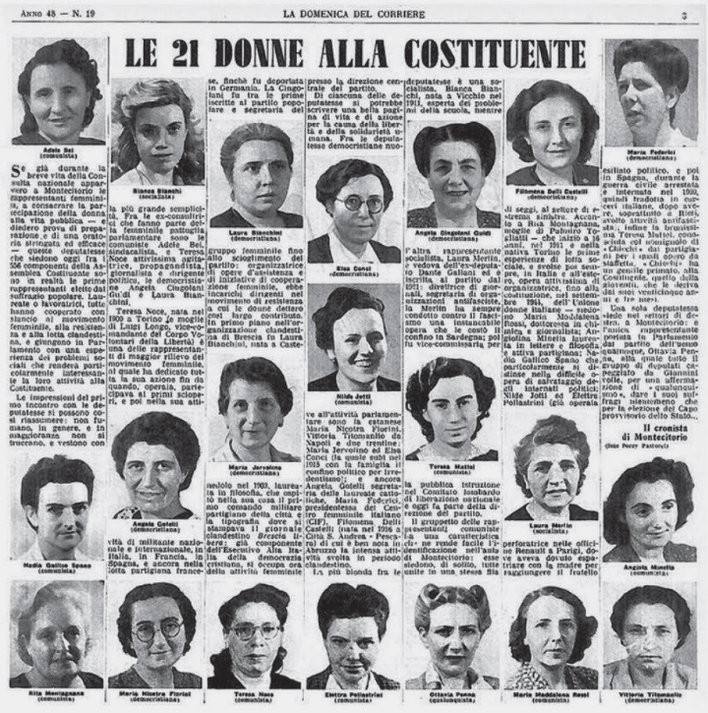
Dal 1950 a oggi
Unità 3
L’Italia repubblicana
Capitolo 11
Il 2 giugno 1946
che aveva il compito di stendere la nuova Costituzione
si votò anche per eleggere i DEPUTATI dell’ASSEMBLEA COSTITUENTE
il 1° gennaio 1948
entrò in vigore la COSTITUZIONE ITALIANA
tutela i diritti umani
garantisce libertà e uguaglianza per tutti i cittadini
favorisce la giustizia sociale per permettere a tutti di realizzarsi
6
Opera in Pubblico Dominio

Slide 7
Dal 1950 a oggi
Unità 3
L’Italia repubblicana
Capitolo 11
2. 1948-62: dalla ricostruzione al miracolo economico
Fino a maggio 1947
ci furono governi che univano tutti i partiti antifascisti
poi la Democrazia cristiana estromise comunisti e socialisti
e non poteva governare al fianco di partiti che avevano come modello l’Unione Sovietica
perché voleva inserire l’Italia nel blocco statunitense
nell’aprile 1948
ci furono le
ELEZIONI POLITICHE
vinte dalla
DEMOCRAZIA CRISTIANA
iniziò la fase del
“CENTRISMO”
coalizione di governo a guida democristiana
nel 1949
l’Italia aderì al
PATTO ATLANTICO
il Paese faceva ormai parte del blocco occidentale
7

Slide 8
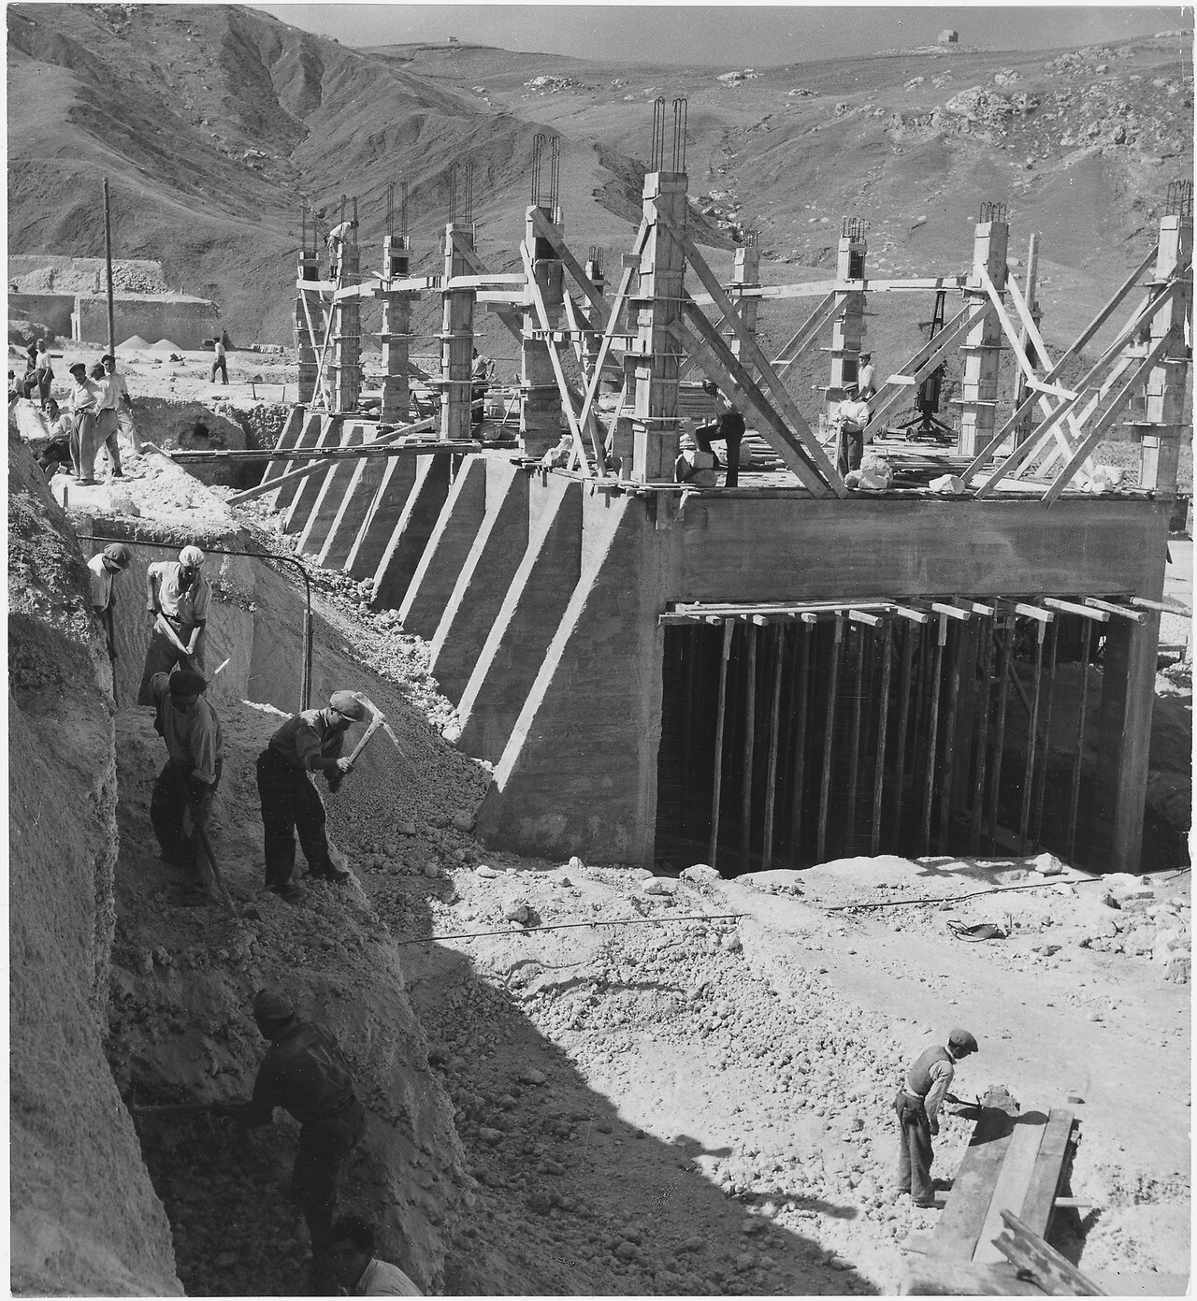
Dal 1950 a oggi
Unità 3
L’Italia repubblicana
Capitolo 11
Tra il 1948 e il 1952
in Italia giunsero gli aiuti del Piano Marshall
che favorirono la ricostruzione in tempi relativamente brevi
i maggiori progressi avvennero al Nord
nel 1950
furono varati due provvedimenti a favore del Sud
RIFORMA AGRARIA
le terre incolte furono espropriate e distribuite ai contadini
CASSA PER IL
MEZZOGIORNO
iniziativa statale per costruire infrastrutture nel meridione
College Park, National Archives and Records Administration/Wikimedia Commons Pubblico Dominio
8

Slide 9
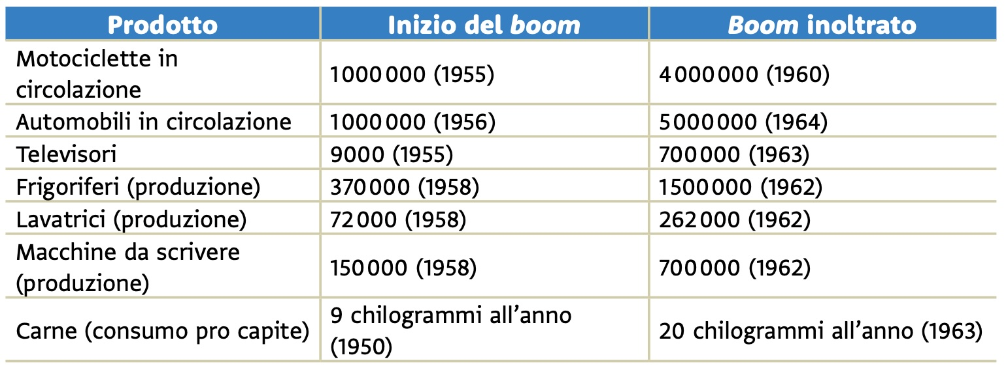
Dal 1950 a oggi
Unità 3
L’Italia repubblicana
Capitolo 11
Tra il 1955 e il 1962
da Paese agricolo l’Italia divenne una delle prime 10 potenze industriali del mondo
lo sviluppo fu particolarmente intenso
tra il 1958 e il 1962
anni detti del
MIRACOLO ECONOMICO o BOOM
dovuto a
la crescita industriale non riguardò solo Lombardia, Liguria e Piemonte ma anche Veneto, Marche, Emilia e Toscana
iniziò una forte MIGRAZIONE DA SUD VERSO NORD
9

Slide 10
Dal 1950 a oggi
Unità 3
L’Italia repubblicana
Capitolo 11
3. 1962-80: dal riformismo agli “anni di piombo”
Nel 1962
iniziarono i governi di
“centrosinistra”
cui partecipò anche il partito socialista
avviarono un’importante serie di RIFORME
creazione dell’ENEL
che pose sotto il controllo statale la produzione di energia elettrica
creazione di un sistema sanitario gratuito per i lavoratori
innalzamento dell’obbligo scolastico a 14 anni
creazione della scuola media unica uguale per tutti
miglioramento dei salari per i lavoratori
dal 1962
la crescita iniziò a rallentare
il centrosinistra entrò in crisi
le riforme si arenarono
nella scuola e tra gli operai si diffuse il malcontento
10

Slide 11
Dal 1950 a oggi
Unità 3
L’Italia repubblicana
Capitolo 11
Lo scontento per le riforme mancate
portò al cosiddetto
“SESSANTOTTO”
movimento di protesta iniziato nelle università americane che si diffuse anche in Europa
antiquato
criticava il sistema educativo universitario
severo ed elitario
con strutture inadeguate
con rette troppo alte che escludevano le classi meno agiate
chiedeva anche una società meno oppressiva e basata sull’uguaglianza tra uomo e donna
i giovani organizzarono cortei, occupazioni delle scuole e si scontrarono con la polizia
migliori condizioni di lavoro
La protesta esplose nelle fabbriche
si chiedeva
migliori servizi sociali
pensioni più elevate
nel 1970
fu emanato lo
STATUTO DEI LAVORATORI
i salari degli operai italiani furono equiparati a quelli degli operai europei
11

Slide 12
Dal 1950 a oggi
Unità 3
L’Italia repubblicana
Capitolo 11
Tra il 1970 e il 1980
ci furono i cosiddetti
“ANNI DI PIOMBO”
periodo caratterizzato da terrorismo sia di destra sia di sinistra
TERRORISMO NERO
di matrice neofascista, voleva rovesciare la democrazia e instaurare un governo autoritario
l’organizzazione più attiva fu Ordine nuovo
la strategia era seminare il terrore organizzando attentati
1969
piazza Fontana, alla Banca dell’agricoltura di Milano
1974
piazza della Loggia, a Brescia
1974
treno Italicus
1980
stazione ferroviaria di Bologna
TERRORISMO ROSSO
di matrice comunista, utilizzò la lotta armata per rovesciare lo Stato
l’organizzazione più attiva furono le Brigate rosse
colpirono figure simboliche per indurre lo Stato a una trattativa
12

Slide 13
Dal 1950 a oggi
Unità 3
L’Italia repubblicana
Capitolo 11
Il 16 marzo 1978
le Brigate rosse rapirono ALDO MORO
dirigente della Democrazia cristiana
uccidendo tutti gli uomini della sua scorta
Aldo Moro fu ucciso dopo settimana di prigionia
Nonostante il terrorismo
la democrazia resistette
per una serie di fattori
il Parlamento si rifiutò di scendere a patti con i terroristi
l’autorevolezza del presidente Sandro Pertini
il senso di responsabilità dei partiti italiani
il rifiuto del governo di limitare la libertà dei cittadini, come avrebbero invece voluto i terroristi di destra
13
scarso sostegno dei lavoratori ai brigatisti

Slide 14
Dal 1950 a oggi
Unità 3
L’Italia repubblicana
Capitolo 11
Negli anni Settanta
la società italiana era diventata più LAICA
diminuì l’influenza della Chiesa sulle scelte dei cittadini
nel 1974
gli italiani votarono NO al referendum per abrogare la legge sul DIVORZIO del 1970
nel 1975
fu approvato il NUOVO DIRITTO DI FAMIGLIA
il ruolo dei coniugi nelle scelte matrimoniali e nella tutela dei figli fu equiparato
fu abolito il reato di adulterio
fu cancellata la distinzione tra figli legittimi e illegittimi
nel 1977
fu legalizzata l’INTERRUZIONE VOLONTARIA DI GRAVIDANZA (ABORTO)
nel 1981
furono aboliti il DELITTO D’ONORE
e il MATRIMONIO RIPARATORE
14

Slide 15
Dal 1950 a oggi
Unità 3
L’Italia repubblicana
Capitolo 11
4. Dal 1980 a oggi
Tra il 1980 e il 1990
Democrazia cristiana
la politica italiana fu guidata da
Partito Socialista
furono anni di prosperità e prestigio internazionale
ma c’erano alcuni problemi irrisolti
il debito pubblico continuava a salire
per non perdere consenso i governi vararono politiche i cui costi sarebbero stati pagati dalle generazioni future
come permettere ai lavoratori di andare in pensione precocemente
l’evasione fiscale era elevata e non era combattuta adeguatamente
per esempio, si davano finanziamenti illeciti a persone e partiti
la classe politica era corrotta
15

Slide 16
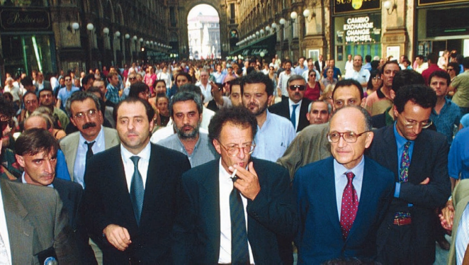
Dal 1950 a oggi
Unità 3
L’Italia repubblicana
Capitolo 11
Nel 1992
questo sistema di corruzione fu scoperto
esplose uno scandalo chiamato TANGENTOPOLI
sfociato in un’inchiesta detta
MANI PULITE
si diffuse lo sdegno verso Dc e Psi
finì la
PRIMA REPUBBLICA
nacquero nuovi partiti
FORZA ITALIA
fondato da Silvio Berlusconi
che rappresentava gli interessi economici del Nord Italia, più ricco del Sud
LEGA NORD
VERDI
movimento ecologista
Archivi La Repubblica/fotografia in Pubblico Dominio
altri partiti ebbero una svolta democratica
il Partito comunista divenne Partito democratico della sinistra
il Movimento sociale italiano divenne Alleanza nazionale
16

Slide 17
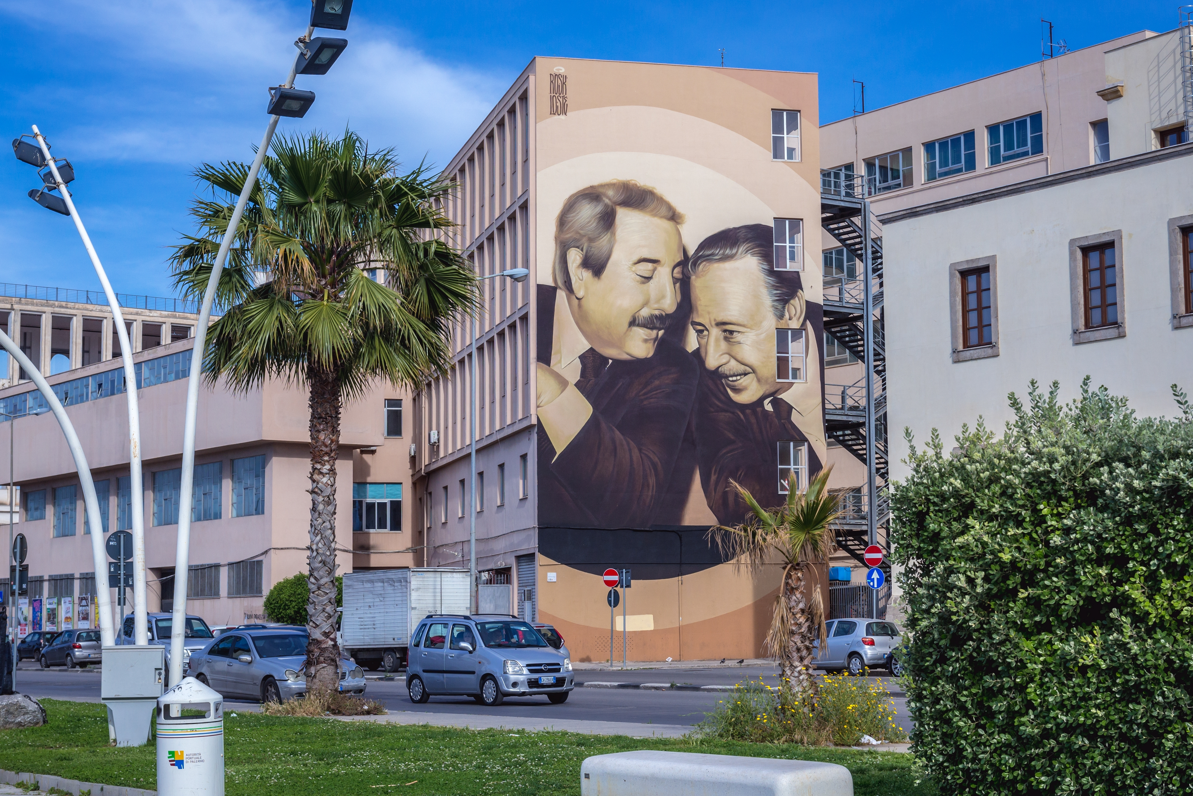
Dal 1950 a oggi
Unità 3
L’Italia repubblicana
Capitolo 11
Negli anni Ottanta
magistrati e poliziotti furono impegnati nella lotta alla MAFIA
organizzazione malavitosa nata a fine Ottocento e diffusasi in modo capillare negli anni Cinquanta
tra il 1986 e il 1987
ci fu il MAXIPROCESSO
guidato dai magistrati FALCONE E BORSELLINO
che portò alla condanna di
360 persone
contro i quali si scatenò la vendetta dalla MAFIA
il 23 maggio 1992
GIOVANNI FALCONE fu ucciso
il 19 luglio 1992
PAOLO BORSELLINO fu ucciso
17
© Fotokon/Shutterstock

Slide 18
Dal 1950 a oggi
Unità 3
L’Italia repubblicana
Capitolo 11
Nel 1994
è iniziata la cosiddetta
SECONDA REPUBBLICA
anch’essa caratterizzata da corruzione, evasione fiscale e spesa pubblica eccessiva
durante la quale si sono alternate al governo due coalizioni
CENTRODESTRA
formata da FORZA ITALIA e dai suoi alleati
CENTROSINISTRA
formata da DEMOCRATICI DI SINISTRA e alleati
Nel 2011
il quadro politico italiano è mutato
in concomitanza con la crisi economica internazionale
Berlusconi ha rassegnato le dimissioni
si è formato un governo “tecnico” guidato da MARIO MONTI
18

Slide 19
Dal 1950 a oggi
Unità 3
L’Italia repubblicana
Capitolo 11
Tra il 2013 e il 2018
Enrico Letta
l’Italia è stata guidata da governi di centrosinistra presieduti da
Matteo Renzi
Paolo Gentiloni
la Lega guidata da Matteo Salvini ha raccolto consensi su scala nazionale
proponendo una visione politica basata sullo scetticismo verso l’unione Europea e sull’ostilità verso il il fenomeno migratorio
è nato il Movimento Cinque Stelle
fondato da Beppe Grillo
nel 2018
si è formato un governo Lega- Movimento Cinque Stelle
presieduto da Giuseppe Conte
nell’agosto 2019
si è rotta l’alleanza tra Movimento Cinque Stelle e Lega
si è formato un governo Movimento Cinque Stelle-Partito Democratico-Liberi e Uguali
presieduto da Giuseppe Conte
19

Slide 20
Dal 1950 a oggi
Unità 3
L’Italia repubblicana
Capitolo 11
L’Italia di oggi presenta aspetti di luce e ombra
aspetti positivi
il sistema democratico è solido
il tenore di vita è mediamente alto
lo Stato sociale è in linea con i Paesi più avanzati del mondo
l’aspettativa di vita è tra le più alte al mondo
aspetti negativi
la natalità è bassa
il territorio è poco tutelato
il debito pubblico è molto elevato
la qualità di scuola secondaria e l’università non è sufficiente
l’evasione fiscale è molto diffusa
gli investimenti nella ricerca sono insufficienti
corruzione e privilegio dilagano
la questione migratoria non è gestita con efficacia
il sistema giudiziario è inefficiente e i processi sono molto lunghi
lo sviluppo economico è fermo
20
sono diffuse le associazioni criminali

Slide 21
Dal 1950 a oggi
Unità 3
L’Italia repubblicana
Capitolo 11
5. La Chiesa cattolica
Il pontificato di PIO XII
(1939-1958)
fu caratterizzato dall’ostilità verso ogni forma politica ispirata al socialismo e al comunismo
Il pontificato di GIOVANNI XXIII
(1958-1963)
fu caratterizzato dall’apertura verso il mondo contemporaneo
il Concilio Vaticano II (1962) modificò la liturgia per avvicinare i fedeli
avviò i contatti con le altre religioni cristiane
la Chiesa si mostrò aperta al dialogo con ebrei, comunisti e socialisti
Il pontificato di GIOVANNI PAOLO II (1978-2005)
fu caratterizzato da viaggi del papa in ogni parte del mondo
vide l’istituzione della Giornata mondiale della gioventù
contribuì ad accelerare la transizione verso la democrazia dei Paesi dell’Europa dell’Est
21

Slide 22
Dal 1950 a oggi
Unità 3
L’Italia repubblicana
Capitolo 11
Il pontificato di BENEDETTO XVI (2005-2013)
fu caratterizzato da scandali che coinvolsero eminenti esponenti della Chiesa
nel febbraio 2013 Benedetto XVI ha rinunciò alla sua carica
Il pontificato di FRANCESCO I (2013-2025)
si distinse per la lotta ai casi di abuso interni alla Chiesa, l’apertura alle nuove tendenze sociali, l’impegno per l’ambiente e i migranti
Il pontificato di LEONE XIV
(2025-)
è il primo papa statunitense
22

